Slide 1

Тема уроку:
Спецтехнологія рихтувальників
«Споттери для вирівнювання вм’ятин»
Викладач: Сергій КОЦЮК

Slide 2
Мета уроку:
Спецтехнологія рихтувальників
Навчитися використовувати обладнання для вирівнювання вм’ятин, додаткові пристосування та розхідні матеріали.
Виховувати бережливе ставлення до інструменту, обладнання та матеріалів.
Розвивати професійне мислення.

Slide 3
Contents
План уроку
1
Споттер, принцип роботи
Додаткові пристосування
2
3
Розхідні матеріали
Спецтехнологія рихтувальників

Slide 4
Споттер - що це таке та принцип роботи
Що потрібно для роботи пов'язаної з рихтуванням автомобіля? Тільки знання не допоможуть. Для цього потрібно ще мати цілий арсенал спеціальних інструментів. І крім рихтувальних, також Вам знадобиться апарат точкового зварювання. Одним з таких корисних інструментів є споттер для кузовного ремонту.

Slide 5
Споттер - це зварювальний прилад, в якому працює принцип замикання електро контакту з використанням шпильок та їх фіксацією до зовнішньої сторони кузовної деталі.

Slide 6
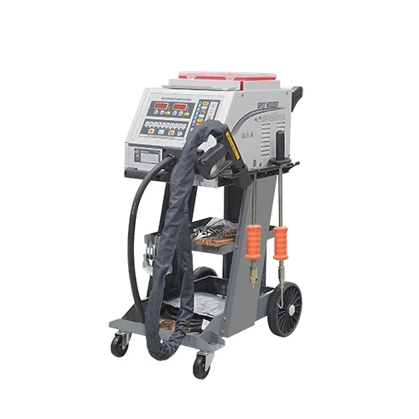

Slide 7
Види споттерів:
Трансформаторні. Бувають однофазні 220 V та трифазні 380 V, працюють на змінній напрузі.
Інверторні. Вони працюють на постійному струмі. Мають компактні габарити, працюють швидко та легко, не витрачають багато електроенергії. Легко можуть працювати з різними металами;
Багатофункціональні. Перевага в тому, що вони здатні проводити зварювальні точкові роботи двох пластин одночасно.
Міні (портативні). Вага складає до 10 кг, тому їх дуже зручно транспортувати

Slide 8
З чого складається агрегат:
джерело струму;
корпус на якому розміщена панель управління з регулюванням параметрів: довжина імпульсу та ампери. Також на апараті присутні два гнізда до яких приєднується кабелі з пістолетом та маси;
насадки-стаддера;
робочі кабелі.

Slide 9
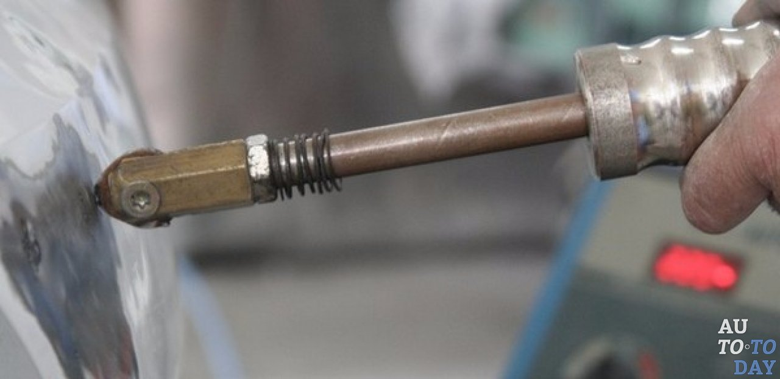
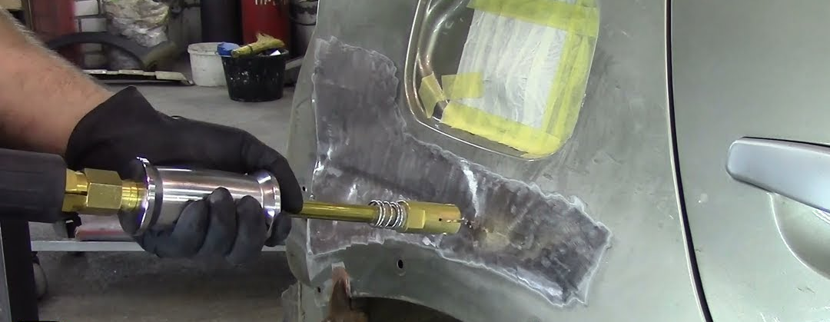
Порядок зварювання передбачає наступні кроки:
До ураженого місця кріпиться (приварюється) кріпильний елемент;
Зворотний молоток апарату чіпляється на фіксатор;
Витягування проводиться за рахунок мускульної сили людини, але іноді використовуються і додаткові пристосування.

Slide 10
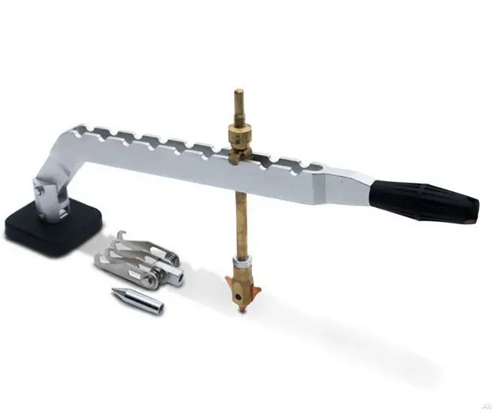
Додаткові пристосування для рихтування кузова автомобіля
Рихтувальне пристосування на один упор.
Має великий розмір схоплення дає змогу працювати з різними елементами кузова від найпростіших до складних. Мала власна вага пристосування для рихтування та наявність механічного приводу, а за допомогою нарізного важеля деталь виправляється в потрібному напрямку. Також можливе рихтування пристосуванням з допомогою гребінки.

Slide 11
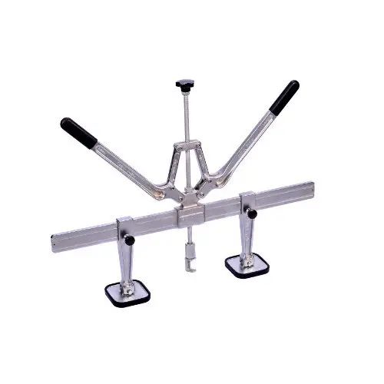
Рихтувальне пристосування 750ММ на два упори
Дане пристосування на 2 упори стане Вам незамінним помічником. Максимальне захоплення до 750 мм дозволить провести роботи по відновленню як простих деталей, так і капота, багажника і т. д. Фіксація відбувається на опори; Редагування деталі відбувається за допомогою різьбових важелів; Так само в роботі можна використовувати гребінець.

Slide 12
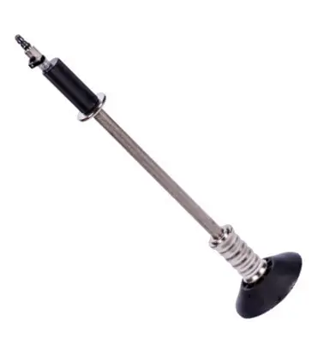
Присосок для рихтування кузова пневматичний
Досить великий розмір присоска дає змогу працювати з різними елементами кузова. Мала власна вага пристосування для рихтування та наявність механізму зворотного молотка. Кріплення рихтувального пристосування здійснюється за допомогою вакуумного гумового присоска високої якості, потім (невеликі надходження ударами) поверхня виправляється в потрібному напрямку.

Slide 13
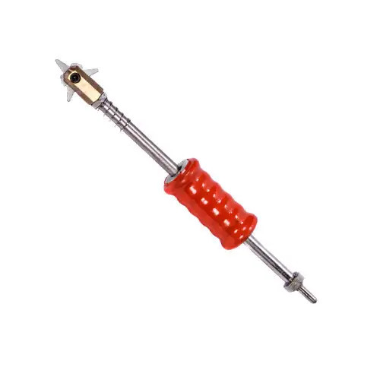
Зворотний молоток
Зворотний молоток під трикутні пластини використовується досить часто, проте його не можна застосовувати на ділянках, що займають велику площу (дах, капот і багажник), так як під час приварювання шайб може відбутися деформація деталі, виправити яку вже неможливо.

Slide 14
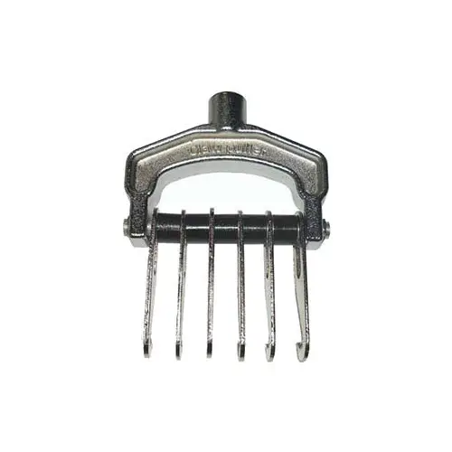
Гребінка (насадка)
Спеціальне пристосування для споттера гребінка. Завдяки 6-ти крюкам дозволяє "витягувати" більшу площу.

Slide 15
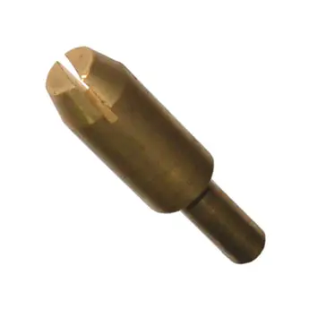
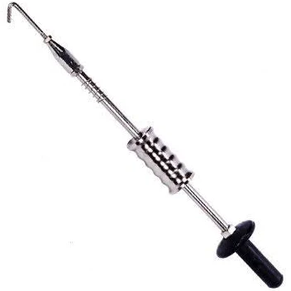
Тримач шайб для споттера
Призначений для приварювання шайб до елементів кузова
Гачок для шайб
Гачок можна зачіплювати за шайбу та виконувати витягування

Slide 16
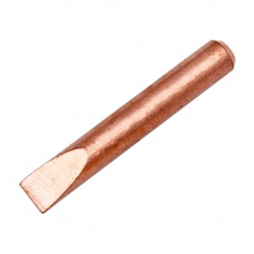
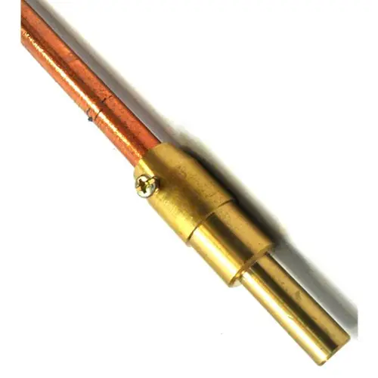
Точковий зварювальний наконечник
Призначений для приварювання хвилястих дротів до елементів кузова
Тримач електрода для споттера
Призначений для використання графітового електрода

Slide 17
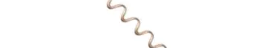
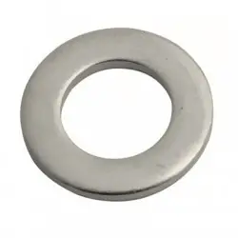
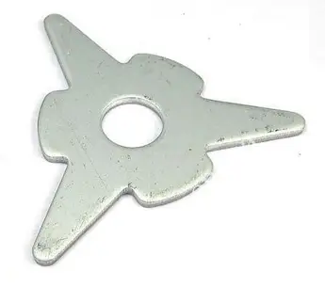
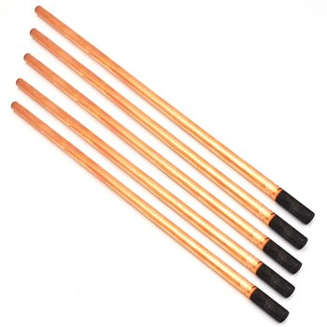
Розхідні матеріали
Хвилясті дроти;
Шайби;
Зірочки;
Графітові стержні

Slide 18
Заняття завершене.
Дякую за увагу!

